Slide 1




Notes:
Thiết kế: Hương Thảo – Zalo 0972.115126

Slide 2

1. Đọc đoạn văn dưới đây và trả lời câu hỏi.
Câu chuyện Thi nhạc của nhà văn Nguyễn Phan Hách cuốn tôi vào một thế giới đầy thú vị. Những con vật quen thuộc như ve sầu, gà trống, dế mèn, chim họa mi,… hóa thành những nghệ sĩ tài năng. Tiếng kêu, tiếng gáy, tiếng hót của chúng gợi lên trong tâm trí người nghe những cảnh vật có âm thanh, ánh sáng, sắc màu, hương vị,… Nhân vật thầy giáo vàng anh cũng để lại ấn tượng khó quên. Việc làm và lời nói của thầy thể hiện tình yêu thương, sự trân trọng đối với học trò. Câu chuyện đã kết thúc, nhưng các nhân vật đáng yêu ấy vẫn mãi hiện trong tâm trí tôi.
(Tùng Anh)

Slide 3

a. Người viết muốn nói gì qua đoạn văn trên? Tìm câu trả lời đúng.
A. Nêu lí do người viết yêu thích câu chuyện Thi nhạc.
B. Thuật lại diễn biến buổi thi nhạc trong câu chuyện.
C. Tả hình dáng, điệu bộ của các nhân vật trong câu chuyện.
Notes:
Thiết kế: Hương Thảo – Zalo 0972.115126

Slide 4
c. Người viết yêu thích những gì ở câu chuyện? Từ ngữ, câu văn nào cho biết điều đó?
Thế giới thú vị
Vì sao nhân vật thầy vàng anh để lại ấn tượng khó quên?
Những con vật quen thuộc hiện ra như thế nào?
Tiếng kêu, tiếng gáy, tiếng hót của chúng được miêu tả ra sao?

Slide 5

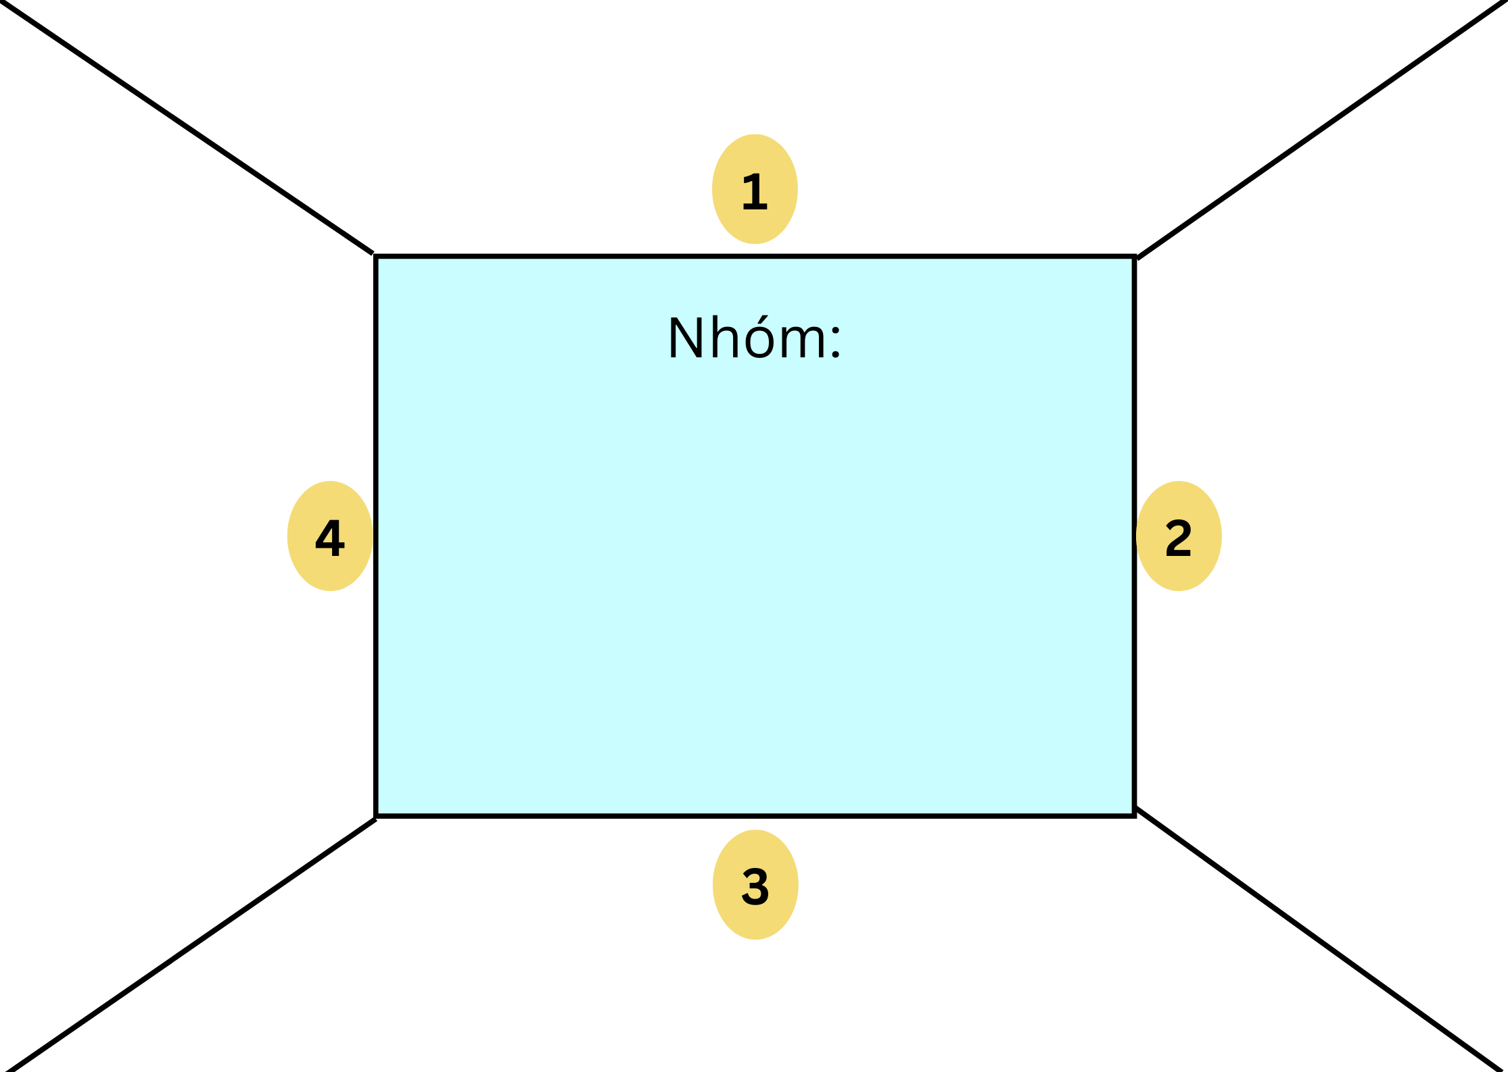

Thảo luận và ghi kết quả vào bảng nhóm

Slide 6
Người viết khẳng định câu chuyện hay, có sức cuốn hút vì 2 lý do sau:
(1) Học trò là những con vật quen thuộc như ve sầu, gà trống, để mèn, chim hoạ mi. Nhưng chúng đã hoá thành các nghệ sĩ có tài năng âm nhạc, biểu diễn những tiết mục rất hay, rất đặc sắc. Tiếng kêu, tiếng gáy, tiếng hót của chúng gọi lên trong tâm trí người nghe những cảnh vật có âm thanh, ánh sáng, sắc màu, hương vị,...
(2) Thầy giáo vàng anh cũng để lại ấn tượng khó quên. Thầy xúc động khi thấy các học trò của mình đã thành công trong học tập, đã biểu diễn những tiết mục xuất sắc. Việc làm và lời nói của thầy thể hiện tình yêu thương, sự trân trọng đối với học trò.

Slide 7
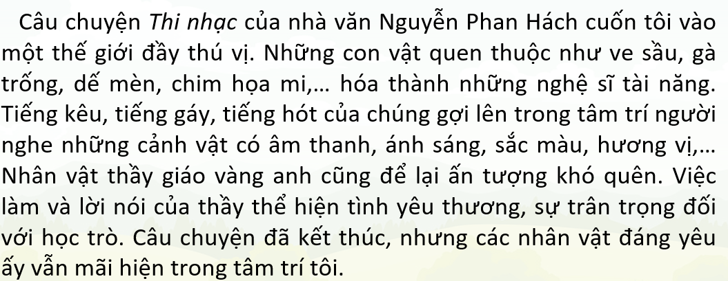
b. Câu kết thúc đoạn nói gì?
Người viết muốn nói câu chuyện luôn ở trong tâm trí mình.

Slide 8
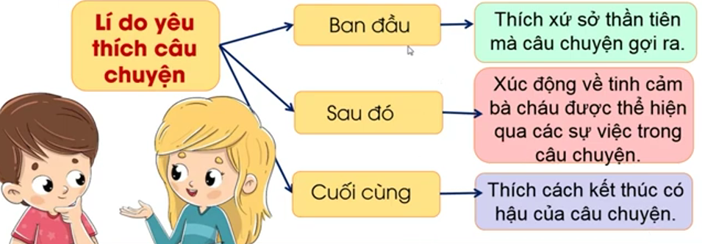
b. Những lí do người viết yêu thích câu chuyện là gì?

Slide 9

Khi viết đoạn văn nêu ý kiến về một câu chuyện, cần nói rõ mình thích hoặc không thích câu chuyện đó và giải thích lí do.

Slide 10

Em đã học được những gì?
Tìm hiểu được cách viết đoạn văn nêu ý kiến.
Biết chia sẻ suy nghĩ, nhận thức, cách đánh giá của mình.
Biết cách nêu lí do vì sao mình thích câu chuyện đã đọc hoặc đã nghe.

